Slide 1
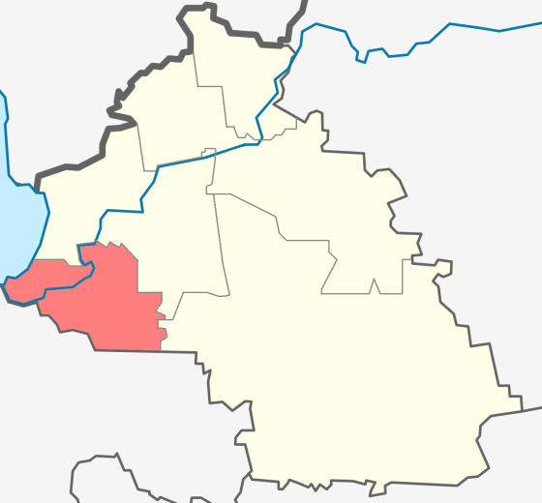
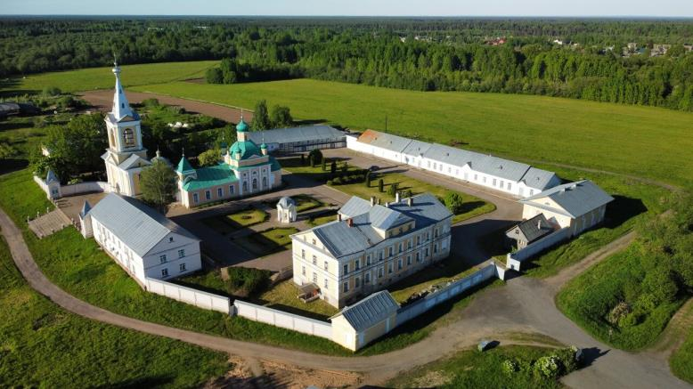
Исполнение бюджета по Доможировскому сельскому поселению за 2021 год.

Slide 2
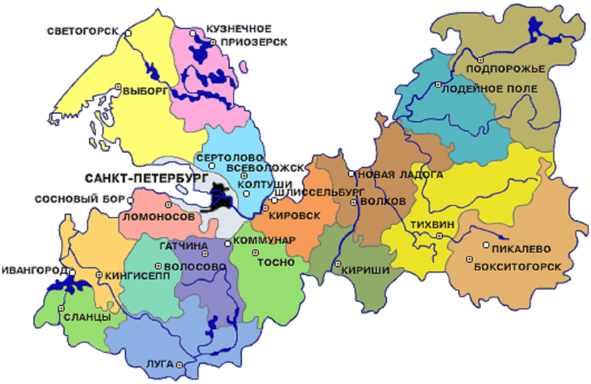
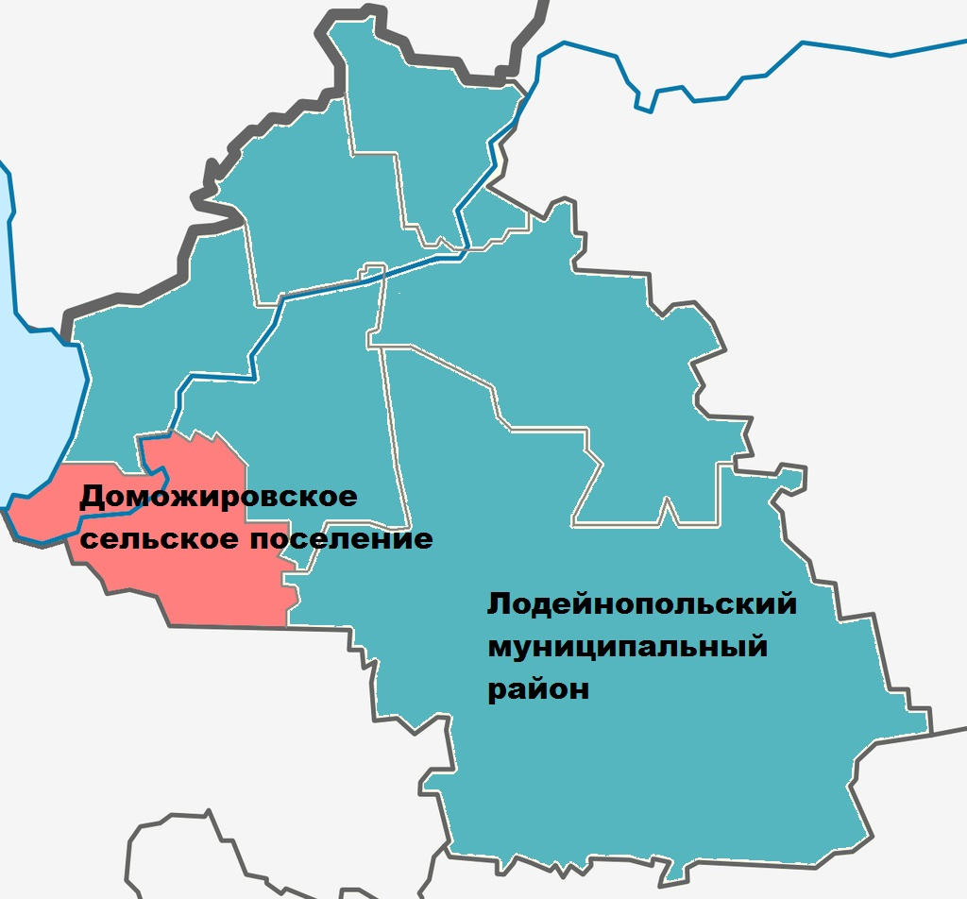
Административно-территориальное деление Доможировского сельского поселения.
Площадь - 1158,08 км²
В состав поселения входит 35 населённых
пунктов.
Численность населения – 19144 чел.
(на 01.01.2021г.)

Slide 3
СТАДИИ БЮДЖЕТА
Составление проекта бюджета
1
2
Рассмотрение и утверждение бюджета
Исполнение бюджета
3
4
Муниципальный финансовый контроль

Slide 4

ИСПОЛНЕНИЕ БЮДЖЕТА
процесс сбора и учета доходов и осуществление расходов на основе сводной бюджетной росписи и кассового плана.
Исполнение бюджета – это этап бюджетного процесса, который начинается с момента утверждения решения о бюджете законодательным (представительным) органом муниципального образования и продолжается в течение финансового года.

Slide 5

ОСНОВНЫЕ ЭТАПЫ ИСПОЛНЕНИЯ БЮДЖЕТА:
исполнение бюджета по доходам (обеспечение полного и своевременного поступления в бюджет налогов, сборов, доходов от использования имущества и других обязательных платежей, в соответствии с утвержденными бюджетными назначениями);
исполнение бюджета по расходам (обеспечение последовательного финансирования мероприятий, предусмотренных решением о бюджете, в пределах утвержденных сумм с целью исполнения принятых муниципальным образованием расходных обязательств).
Составление и утверждение отчета об исполнении бюджета является важной формой контроля за исполнением бюджета. Годовой отчет об исполнении бюджета представляется на рассмотрение в совет депутатов. По результатам рассмотрения отчета, депутаты принимают решение об утверждении.

Slide 6
Основные параметры бюджета Доможировского сельского поселения Лодейнопольского муниципального района Ленинградской области за 2021 год ( тыс. руб )
Показатели | Факт 2020 года | План 2021 года | Факт 2021 года | Темп роста к 2020 году
1. ДОХОДЫ (всего), в том числе: | 36 187,6 | 36409,6 | 36 436,5 | 100,7
собственные доходы | 8 715,8 | 10328,1 | 10 436,7 | 119,7
безвозмездные | 27 471,8 | 26081,5 | 25 999,8 | 94,6
2. РАСХОДЫ (всего): | 50193,6 | 36 697,1 | 36 059,9 | 71,8
3. ДЕФИЦИТ(-),ПРОФИЦИТ (+): | -14 006,0 | -287,5 | +376,6 | -

Slide 7
Структура доходов
тыс.руб.
тыс.руб

Slide 8
Доходы в разрезе источников доходов
 |  |  | тыс.руб.
наименование доходных источников | факт 2020 год | факт 2021 год | Темп роста %
НАЛОГОВЫЕ ДОХОДЫ | 7 975,0 | 8711,3 | 109,2
НДФЛ | 1 829,2 | 1878,2 | 102,7
Акцизы на нефтепродукты | 1 978,0 | 2319,9 | 117,3
ЕСХН | 388,3 | 348,8 | 89,8
Налог на имущество физлиц | 388,6 | 317,9 | 81,8
Земельный налог | 3 386,6 | 3843,7 | 113,5
Государственная пошлина | 4,3 | 2,8 | 65,1
НЕНАЛОГОВЫЕ ДОХОДЫ | 740,8 | 1725,4 | 232,9
Доходы от использования имущества, находящегося в муниципальной собственности | 565,7 | 604,8 | 106,9
Доходы от оказания платных услуг (работ) и компенсации затрат государства | 142,3 | 162,0 | 113,8
Доходы от продажи материальных и нематериальных активов | - | 850,0 | 100,0
Прочие неналоговые доходы | 32,8 | 108,6 | 331,1
ИТОГО НАЛОГОВЫЕ И НЕНАЛОГОВЫЕ ДОХОДЫ | 8 715,8 | 10436,7 | 119,7
БЕЗВОЗМЕЗДНЫЕ ПОСТУПЛЕНИЯ | 27 471,8 | 25999,8 | 94,6
И Т О Г О Д О Х О Д Ы | 36 187,6 | 36436,5 | 100,7

Slide 9
Структура расходов
тыс.руб
Всего 36 059,9 тыс. руб.

Slide 10
Структура расходов по Доможировскому сельскому поселению Лодейнопольского муниципального района
Программные и непрограммные расходы
Муниципальные программы
24 784,5 тыс. руб. (68,7% от общей суммы расходов)
Непрограммные расходы
11 275,4 тыс. руб.(31,3% от общей суммы расходов)
БЮДЖЕТ

Slide 11
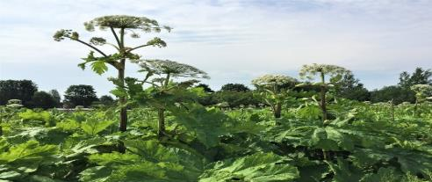

Муниципальная программа
Борьба с борщевиком Сосновского на территории Доможировского сельского поселения
195,4 тыс.руб. (100,0%)
Проведены мероприятия по борьбе с борщевиком Сосновского на площади 18 га в д. Доможирово
Муниципальная программа
Муниципальная программа "Развитие автомобильных дорог Доможировского сельского поселения Лодейнопольского муниципального района Ленинградской области"
3 700,3 тыс.руб. (99,9 %)
Содержание автомобильных дорог общего пользования
Выполнен ремонт участка автомобильной дороги общего пользования по адресу: ул. Сосновая д. Вахнова Кара площадью 1000 кв.м

Slide 12


Муниципальная программа
Развитие культуры в Доможировском сельском поселении Лодейнопольского муниципального района Ленинградской области
10 833,9 тыс.руб. (97,6 %)
Содержание МКУ “Оятский культурно-спортивный центр”
Комплектование книжных фондов библиотек
Расходы на проведение мероприятий
Муниципальная программа
Обеспечение качественным жильём граждан на территории Доможировского сельского поселения
1 882,3 тыс.руб. (100%)
Взносы региональному оператору
1 семья получила сертификат на приобретение квартиры

Slide 13


Муниципальная программа
Реализация проектов местных инициатив граждан в Доможировском сельском поселении Лодейнопольского муниципального района Ленинградской области
2 777,8 тыс.руб. (100,%)
Вывоз и уборка мусора с гражданского кладбища в п. на ст. Оять
Обустроена площадка под парковку для легкового автотранспорта в пос . Рассвет
Ремонт грунтовых дорог
Ремонт участка асфальтированной дороги в д. Вахнова Кара
Приобретен контейнер для вывоза мусора на гражданском кладбище
Приобретение светильников для уличного освещения в количестве 45 штук
Муниципальная программа
Обеспечение устойчивого функционирования и развития коммунальной и инженерной инфраструктуры и повышение энергоэффективности в Доможировском сельском поселении
2 958,2 тыс.руб. (100,%)
Текущие расходы по содержанию систем тепло- и водоснабжения
Выполнен ремонт крыши здания котельной в п. Рассвет, произведен ремонт котла котельной

Slide 14
Муниципальная программа
Противодействие экстремизму и профилактика терроризма на территории Доможировского сельского поселения.
2 ,0 тыс.руб. (100,%)
Приобретение плакатов по данной тематике
Муниципальная программа
Правовое просвещение населения Доможировского сельского поселения в жилищно-коммунальной сфере.
5,0 тыс.руб. (100,%)
Приобретение плакатов по данной тематике

Slide 15


Муниципальная программа
Реализация инициативных предложений граждан на части территории д. Доможирово
1 177,0 тыс.руб. (100,%)
Отремонтирован участок асфальтированной дороги в д. Доможирово по ул. Школьная, площадь ремонта – 1684 кв.м.
Закуплены светильники для уличного освещения
Муниципальная программа
Благоустройство территории Доможировского сельского поселения
1 252,63 тыс.руб. (100,%)
Выполнен ремонт братских захоронений в д. Пономарево (площадь 1574 кв.м)

Slide 16
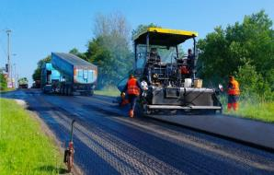
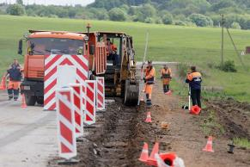
Источники формирования Дорожного фонда по Доможировскому сельскому поселению за 2021 год
тыс.руб
Муниципальный дорожный фонд
6 444,1
Акцизы на автомобильный бензин
2 319,9
Субсидии на финансовое обеспечение деятельности в отношении автодорог общего пользования
4 124,2
Прочие неналоговые доходы
0,0

Slide 17
Контактные данные
Комитет финансов Администрации
Лодейнопольского муниципального района
Ленинградской области
Председатель Комитета финансов - Лагно Светлана Николаевна
Почтовый адрес:
187700 Ленинградская область,
г. Лодейное Поле, пр. Ленина д.20
Телефон (81364) 2-35-05
Электронная почта: lodeynoe@yandex.ru

